Slide 1
Notes:
Phiên 14: Các Vòng lặp và Mảng

Slide 2
Objectives
Explain while loop
Explain for loop
Explain do..while loop
Explain break and continue statement
Explain single-dimensional arrays
Explain multi-dimensional arrays
Explain for..in loop
Notes:
Mục tiêu bài học:
Giải thích vòng lặp while
Giải thích vòng lặp for
Giải thích vòng lặp do.. while
Giải thích câu lệnh break và continue
Giải thích mảng một chiều
Giải thích mảng đa chiều
Giải thích vòng lặp for..in

Slide 3
Introduction
Loops allow you to execute a single statement or a block of statements multiple times.
They are widely used when you want to display a series of numbers and accept repetitive input.
A loop construct consists of a condition that instructs the compiler the number of times a specific block of code will be executed.
If the condition is not specified within the construct, the loop continues infinitely. Such loop constructs are referred to as infinite loops.
JavaScript supports three types of loops that are as follows:
while Loop
for Loop
do-while Loop
Notes:
Giới thiệu
Vòng lặp cho phép bạn thực hiện một câu lệnh đơn lẻ hoặc một khối câu lệnh nhiều lần.
Chúng được sử dụng rộng rãi khi bạn muốn hiển thị một chuỗi số và chấp nhận đầu vào lặp lại.
Cấu trúc vòng lặp bao gồm một điều kiện hướng dẫn trình biên dịch số lần một khối mã cụ thể sẽ được thực thi.
Nếu điều kiện không được chỉ định trong cấu trúc, vòng lặp tiếp tục vô hạn.
Cấu trúc vòng lặp như vậy được gọi là vòng lặp vô hạn.
JavaScript hỗ trợ 3 loại vòng lặp như sau:
Vòng lặp while
Vòng lặp for
Vòng lặp do-while

Slide 4
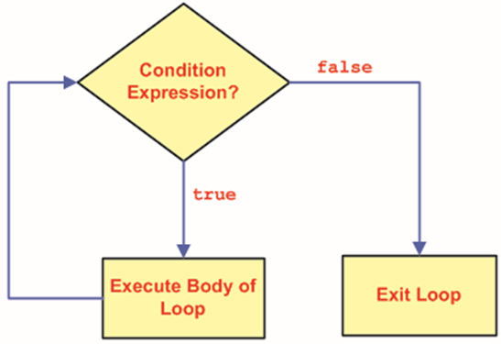
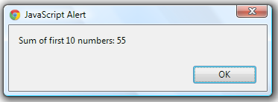
while Loop
Syntax:
while (condition) {
// statements;
}
where,
condition: Is a boolean expression.
Code Snippet displays the sum of numbers from 1 to 10 by using the while loop.
<script>
var i =0, sum= 0;
while (i <=10)
{
sum += i;
i++;
alert(“sum of first ten numbers:”+sum);
}
</script>
Notes:
Vòng lặp while
Cú pháp:
while (condition) {
// statements;
}
Ở đây, điều kiện: Là một biểu thức boolean.
Code Snippet hiển thị tổng các số từ 1 đến 10 bằng cách sử dụng vòng lặp while

Slide 5
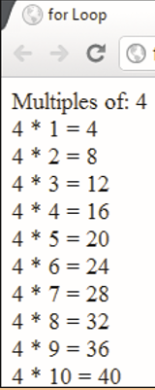
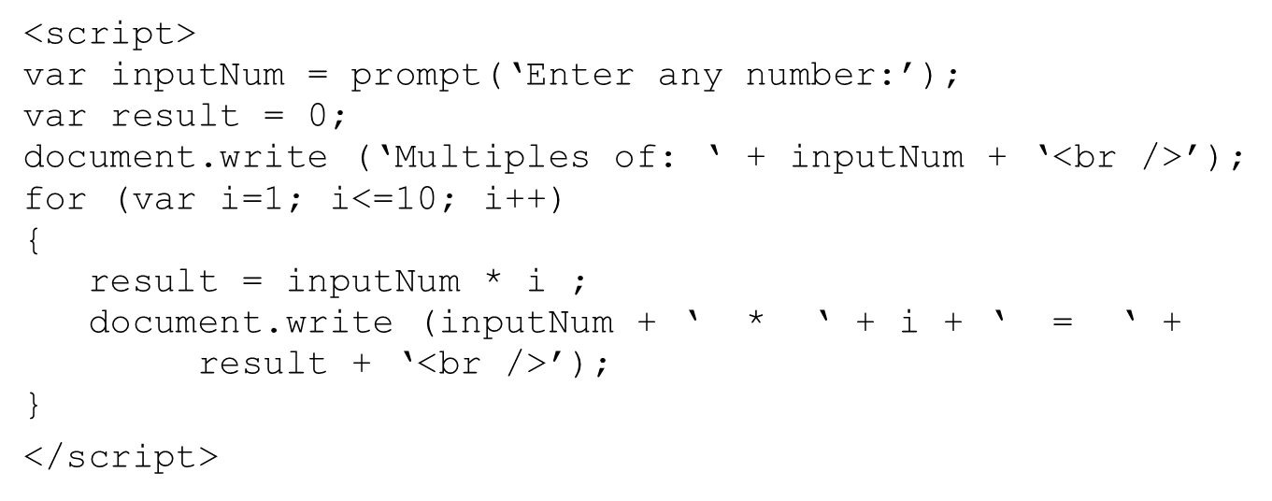
for Loop
Syntax:
for (initialization; condition; increment/decrement)
{
// statements;
}
Notes:
Vòng lặp for
Cú pháp:
for (initialization; condition; increment/decrement)
{
// statements;
}

Slide 6
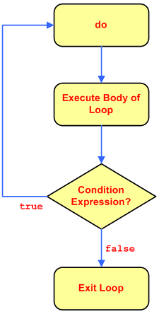
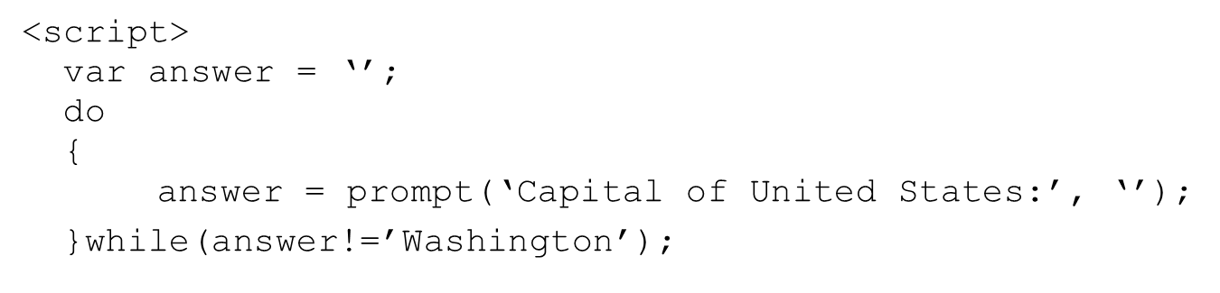
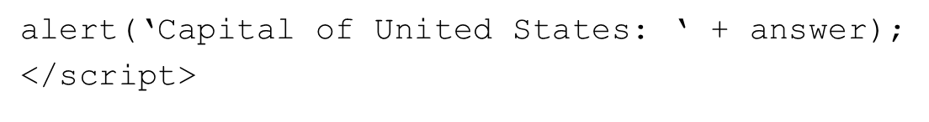
do-while Loop
Syntax:
do {
...
statements;
...
}while(condition);
where,
condition: Is a boolean expression.
Notes:
Vòng lặp do-while
Cú pháp:
do {
...
statements;
...
}while(condition);
Ở đây, điều kiện: Là một biểu thức boolean.

Slide 7
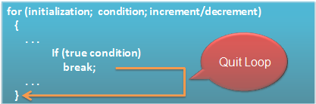
break Statement
Can be used with decision-making such as switch-case and loop constructs such as for and while loops.
It is used to exit the loop without evaluating the specified condition.
The control is then passed to the next statement immediately after the loop.
Notes:
Câu lệnh break
Có thể được sử dụng với việc ra quyết định như cấu trúc switch-case và vòng lặp như vòng lặp for và while
Nó được sử dụng để thoát khỏi vòng lặp mà không đánh giá điều kiện được chỉ định.
Điều khiển sau đó được chuyển cho câu lệnh tiếp theo ngay sau vòng lặp.

Slide 8
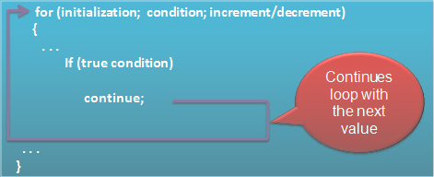
continue Statement 1-2
Terminate the current execution of the loop and continue with the next repetition by returning the control to the beginning of the loop.
Not terminate the loop entirely, but terminates the current execution.
Notes:
Câu lệnh continue
Chấm dứt việc thực thi hiện tại của vòng lặp và tiếp tục với lần lặp lại tiếp theo bằng cách trả lại điều khiển về đầu vòng lặp.
Không kết thúc hoàn toàn vòng lặp, nhưng chấm dứt thực thi hiện tại.

Slide 9
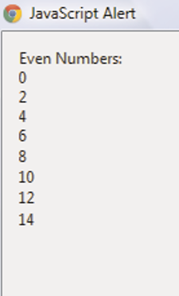
continue Statement 2-2
The Code Snippet displays even numbers from 0 to 15.
<script>
var result = ‘’;
for (var i = 0; i <= 15; i++)
{
if((i%2) != 0)
{
continue;
}
result = result + i + ‘\n’;
}
alert(‘Even Numbers:\n’ + result);
</script>
Notes:
Câu lệnh continue
Đoạn mã hiển thị các số chẵn từ 0 đến 15.

Slide 10
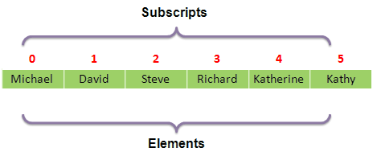
Arrays
Is a collection of values stored in adjacent memory locations.
The values of an array variable must be of the same data type.
These values that are also referred to as elements can be accessed by using subscript or index numbers.
JavaScript supports two types of arrays that are as follows:
Single-dimensional array
Multi-dimensional array
The array variable can be created using the Array object and new keyword along with the size of the array element.
Notes:
Mảng
Là tập hợp các giá trị được lưu trữ ở các vị trí bộ nhớ liền kề.
Các giá trị của biến mảng phải có cùng kiểu dữ liệu.
Các giá trị này cũng được gọi là phần tử có thể được truy cập bằng cách sử dụng chỉ số hoặc số chỉ mục.
JavaScript hỗ trợ hai loại mảng như sau:
Mảng một chiều
Mảng đa chiều
Biến mảng có thể được tạo bằng cách sử dụng đối tượng Array và từ khóa new cùng với kích thước của phần tử mảng

Slide 11
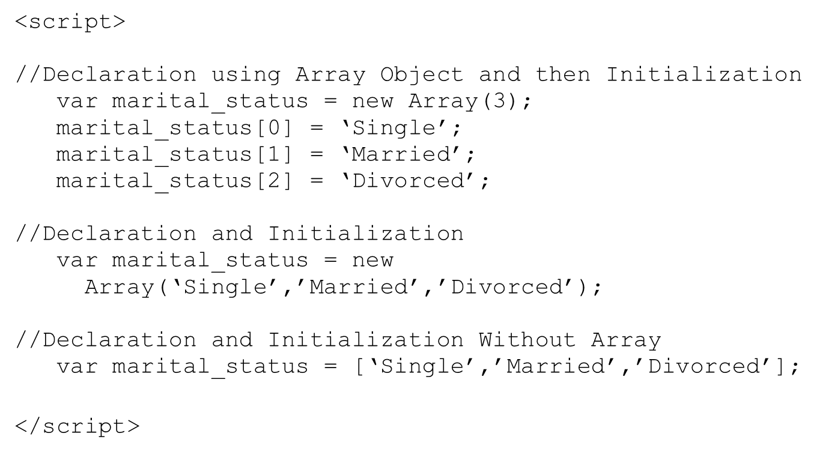
Single-dimensional Array
^{Syntax:}
var variable_name = new Array(size); //Declaration
variable_name[index] = ‘value’;
Notes:
Mảng một chiều
Cú pháp:
var variable_name = new Array(size); //Declaration
variable_name[index] = ‘value’;

Slide 12
Accessing Single-dimensional Arrays
Accessing Array Elements Without Loops
An array element can be accessed by specifying the array name followed by the square brackets containing the index number.
The Code Snippet:
<script>
var names = new Array(“John”, “David”, “Kevin”);
alert(‘List of Student Names:\n’ + names[0] + ‘, ‘ + names[1] + ‘, ‘ + names[2]);
</script>
Notes:
Truy cập Mảng một chiều
Truy cập các phần tử mảng mà không có vòng lặp
Một phần tử mảng có thể được truy cập bằng cách chỉ định tên mảng, theo sau là dấu ngoặc vuông chứa số chỉ mục.
Đoạn mã:

Slide 13
Accessing Single-dimensional Arrays
Accessing Array Elements With Loops
The Code Snippet demonstrates the script that creates an array to accept the marks of five subjects and display the average.
<script>
var sum = 0;
var marks = new Array(5);
for(var i=0; i<marks.length; i++)
{
marks[i] = parseInt(prompt(‘Enter Marks:’, ‘’));
sum = sum + marks[i];
}
alert(‘Average of Marks: ‘ + (sum/marks.length));
</script>
Notes:
Truy cập Mảng một chiều
Truy cập các phần tử mảng bằng vòng lặp
Đoạn mã trình bày cách tạo ra một mảng để chấp nhận điểm của 5 đối tượng và hiển thị giá trị trung bình.

Slide 14
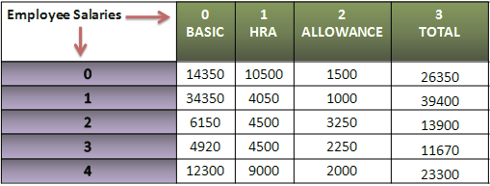
Multi-dimensional Array 1-2
A multi-dimensional array stores a combination of values of a single type in two or more dimensions.
A two-dimensional array is an array of arrays.
This means, for a two-dimensional array, first a main array is declared and then, an array is created for each element of the main array.
Notes:
Mảng đa chiều
Mảng đa chiều lưu trữ kết hợp các giá trị của mảng một chiều trong hai hoặc nhiều chiều.
Mảng hai chiều là một mảng của các mảng.
Điều này có nghĩa là, đối với mảng hai chiều, đầu tiên một mảng chính được khai báo và sau đó, một mảng được tạo cho mỗi phần tử của mảng chính.

Slide 15
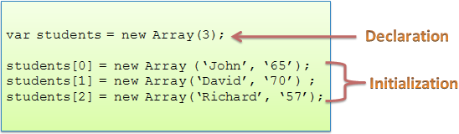
Multi-dimensional Array 2-2
The syntax to declare a two-dimensional array is as follows:
var var_name = new Array(size); //Declaration
var_name[index] = new Array(‘value1’,’value2’..);
where,
value1: Is the value at the first column.
value2: Is the value at the second column.
Following figure shows the declaration of a two-dimensional array.
Notes:
Mảng đa chiều
Cú pháp khai báo mảng hai chiều như sau:
var var_name = new Array(size); //Declaration
var_name[index] = new Array(‘value1’,’value2’..);
Ở đây, value1: Là giá trị ở cột đầu tiên. value2: Là giá trị ở cột thứ hai.
Hình sau đây cho thấy khai báo của một mảng hai chiều.

Slide 16
Array Methods 1-2
In Javascript, array is an object. It has the length property that determine the number of elements in an array.
The various methods of the Array object allow to access and manipulate the array elements.
^{Method} | ^{Description}
concat() | Combines one or more array variables.
join() | Joins all the array elements into a string.
pop() | Retrieves the last element of an array.
push() | Appends one or more elements to the end of an array.
sort() | Sorts the array elements in an alphabetical order.
Notes:
Các phương thức của mảng
Trong Javascript, mảng là một đối tượng.Nó có thuộc tính length xác định số lượng phần tử trong một mảng.
Các phương thức khác nhau của đối tượng Array cho phép truy cập và thao tác các phần tử của mảng.
concat(): Kết hợp một hoặc nhiều biến mảng.
join(): Nối tất cả các phần tử của mảng thành một chuỗi.
pop(): Truy xuất phần tử cuối cùng của một mảng.
push(): Thêm một hoặc nhiều phần tử vào cuối một mảng.
sort(): Sắp xếp các phần tử mảng theo thứ tự bảng chữ cái.

Slide 17
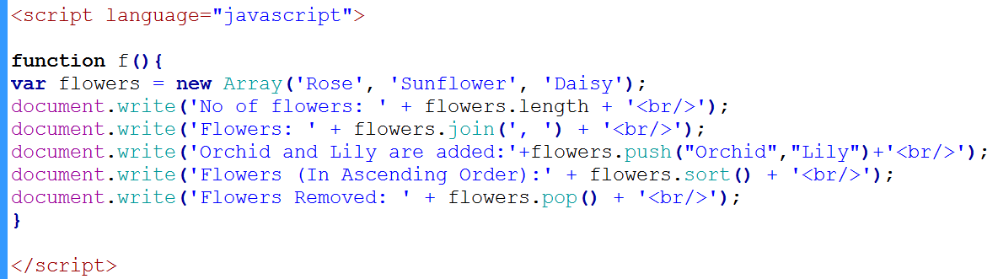
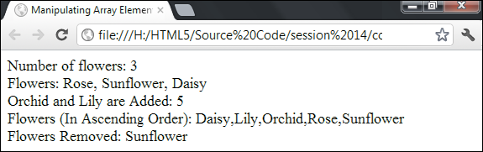
Array Methods 2-2
^{Example}
^{Output}
Notes:
Các phương thức của mảng
Ví dụ:

Slide 18
for..in Loop 1-3
Is an extension of the for loop.
It enables to perform specific actions on the arrays of objects.
The loop reads every element in the specified array and executes a block of code only once for each element in the array.
^{Syntax:}
for (var_name in array_name)
{
//statements;
}
^{where,}
variable_name: Is the name of the variable.
^{array_name: Is the array name.}
Notes:
Vòng lặp for..in
Là một phần mở rộng của vòng lặp for. Nó cho phép thực hiện các hành động cụ thể trên các mảng đối tượng.
Vòng lặp đọc mọi phần tử trong mảng được chỉ định và thực thi một khối mã chỉ một lần cho mỗi phần tử trong mảng.
Cú pháp:
for (var_name in array_name)
{
//statements;
}
Ở đây, var_name: Là tên của biến, array_name: Là tên mảng

Slide 19
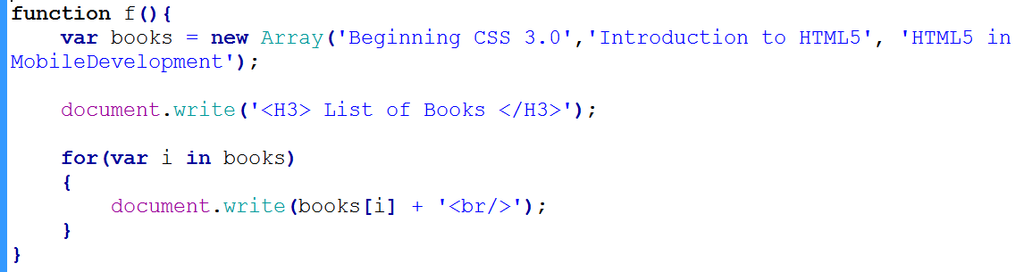
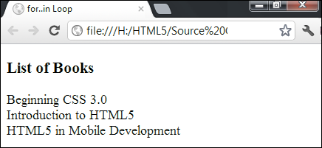
for..in Loop 2-2
^{Example}
^{Output}
Notes:
Vòng lặp for..in
Ví dụ:

Slide 20
Summary
A loop construct consists of a condition that instructs the compiler the number of times a specific block of code will be executed.
JavaScript supports three types of loops that include: while loop, for loop,and do-while loop.
The break statement is used to exit the loop without evaluating the specified condition.
The continue statement terminates the current execution of the loop and continue with the next repetition by returning the control to the beginning of the loop.
JavaScript supports two types of arrays namely, Single-dimensional array and Multi-dimensional array.
The for..in loop is an extension of the for loop that enables to perform specific actions on the arrays of objects.
Notes:
Tóm lược
Cấu trúc vòng lặp bao gồm một điều kiện hướng dẫn trình biên dịch số lần một khối mã cụ thể sẽ được thực thi.
JavaScript hỗ trợ 3 loại vòng lặp bao gồm: vòng lặp while, vòng lặp for và vòng lặp do-while.
Câu lệnh break được sử dụng để thoát khỏi vòng lặp mà không đánh giá điều kiện được chỉ định.
Câu lệnh continue chấm dứt việc thực hiện vòng lặp hiện tại và tiếp tục với lần lặp tiếp theo bằng cách trả lại điều khiển về đầu vòng lặp.
JavaScript hỗ trợ 2 loại mảng là Mảng một chiều và Mảng đa chiều.
Vòng lặp for..in là một phần mở rộng của vòng lặp for cho phép thực hiện các hành động cụ thể trên các mảng đối tượng.

